Slide 1
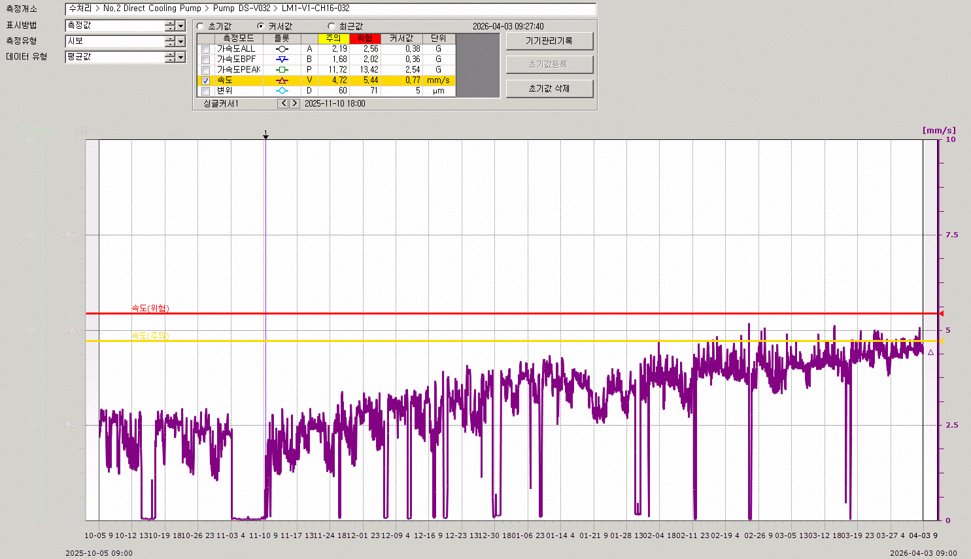
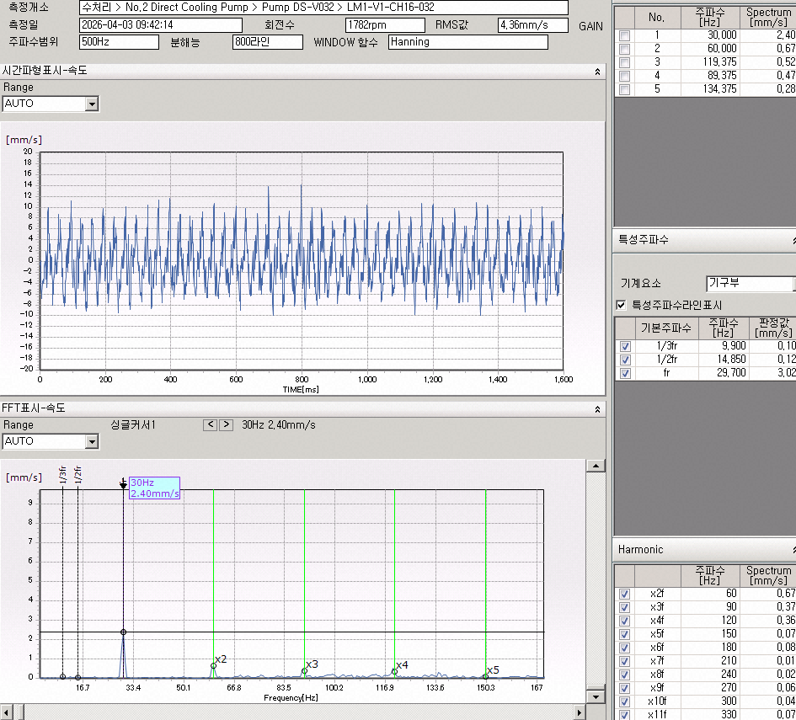
[4선재] CMS Data 모니터링 및 진단결과
공장 | 4선재 | 정비섹션 | 정비섹션 |  | 선재 |  | 작성일시 | ‘26.4.3 | 작성자 |  | 설비관제 최상준
설비명 | #2 Direct Cooling Pump DS | 센서번호 |  |  |  |  | CMS 메이커 | 우진 | 센서번호 |  | 32
사양 | 회전수 | 1780 RPM |  | 베어링 |  | 6318 | 알람(주의/위험) | 속도(mm/s) | 4.7 / 5.4 | 가속도(g) |  | 1.6 / 2.0
현상 | . ‘25.11.10일 이후 속도(VEL) 지속적 상승 (주의Alarm 발생)
진단결과 | . 회전주파수 1x 성분 발생에 따른 설비 질량 불평형(Unbalance) 발생 *축 정렬(Misalignment) 다소 불안정
경향관리 | 정밀진단(주파수 분석 등)
속도 : ‘25.11.10일 이후 속도값 상승 (1.13 → 5.07mm/s)
주파수 분석 : 질량 불평형 1X(30.0Hz)
☞ 질량 불평형(Unbalance) 상태 점검 필요
’26.4.2, 5.07mm/s
‘25.11.10, 1.13mm/s

